Slide 1


隐私保护下的机器学习在平安银行的实践
周辉/平安银行
steven.h.zhou@gmail

Slide 2
隐私保护下的机器学习实践
数据隐私与人工智能
联邦学习
目录
多方安全计算
总结与展望
1

Slide 3
问题:
如何在数据隐私安全的前提下完成机器学习的协作

Slide 4
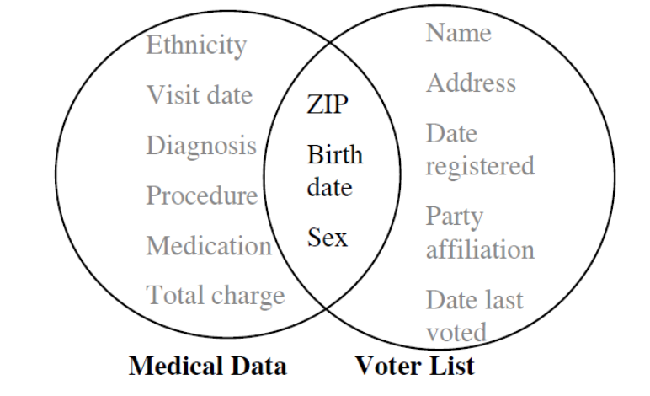
数据隐私与人工智能
传统的数据隐私保护手段：脱敏
麻州州长案
​ 在1990年，有一个广为人知的对于一个索赔数据库进行链式攻击的案例。案例中保险委员会发布了一份包含135000名病人的资料。攻击者则花费了20美元购买了一份剑桥选民登记清单，通过对两份数据的链接攻击者成功的识别了马萨诸塞州州长的出院记录。

Slide 5
数据隐私与人工智能
欧盟
GPDR
中国
数据安全法
第二章：数据安全与发展
第十二条：国家坚持维护数据安全和促进数据开发利用并重，以数据开发利用和产业发展促进数据安全，以数据安全保障数据开发利用和产业发展

Slide 6
几套隐私保护机器学习方案
业界曾尝试的方案
现行方案
数据脱敏
不满足银行数据隐私要求
差分隐私
把隐私量化
缺点
不满足隐私要求
模型损失较大
可信计算
相信计算环境不相信人
缺点
Intel SGX出现硬伤漏洞
蚂蚁已放弃
同态加密
可以在加密的情况下完成加法和乘法
从而
缺点
同态加密复杂度太高
联邦学习
允许交换中间结果，但不是原始数据
多方安全计算
数据不泄漏（包括中间结果）
多方不串通

Slide 7
联邦学习

Slide 8

联邦学习的分类
横向联邦
纵向联邦
UID
1
2
3
4
5
6
7
8
9
10
11
12
13
x1 x2 x3 x4 x5 x6 x7 x8 x9 x10 x11 x12 x13 y
UID
1
2
3
4
5
6
7
8
9
10
11
12
13
x1 x2 x3 x4 x5 x6 x7 x8 x9 x10 x11 x12 x13 y
A方数据
用户互补
A方数据
目标
变量
Y
变量互补
目标
变量
Y
B方数据
B方数据

Slide 9

纵向联邦学习
目标：
A方和B方联合建立模型
假设
只有一方有标签Y
数据不泄漏
ID | X1 | X2 | X3
1001 | 3 | 100 | 1000
1002 | 5 | 20 | 3000
1003 | 7 | 46 | 1500
1004 | 1 | 70 | 3000
1005 | 4 | 38 | 2000
1006 | 6 | 60 | 1000
1007 | 9 | 90 | 500
ID | X4 | X5 | Y Default?
1001 | 500 | 500 | Yes
1002 | 800 | 600 | No
1003 | 1000 | 700 | Yes
1004 | 2000 | 800 | No
1008 | 3000 | 400 | Yes
1009 | 5000 | 300 | No
1010 | 8000 | 200 | No

Slide 10
同态加密
同态：任何能保持某种运算不变的映射 【等变】
举例：double double(2+3)= double(2)+double(3)
Square 就不是
加密：难以破解的映射
全同态加密：能保持四则运算（加法与乘法）不变的密码
意味着多项式的计算都是可行的
半同态加密：能保持某种运算不变的密码
RSA就是乘法同态密码
Pailier是加法同态密码
同态加密
+
+
同态加密

Slide 11
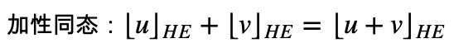
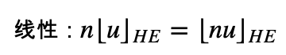
加性半同态加密
Pailier
细思极恐一下
还有哪些同态的例子？
有没有非线性的加性同态的例子？
有没有线性而不是加性同态的例子？
线性回归的方程是不是线性的？

Slide 12

纵向联邦学习的架构
第三方
A
B
联合
建模
样本
对齐
公钥下发
交换中间结果
计算梯度、损失
参数更新

Slide 13


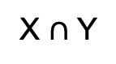
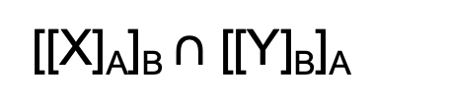
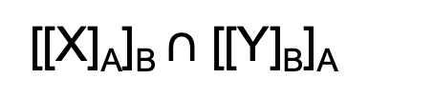
隐私保护的样本ID匹配
方案
利用可交换加密
或盲签名
哈希不足够
如何防止离线撞库？
除了交集，一个都不能多
X
Y
各自加密自家数据
[X]_{A}
[Y]_{B}
X
发给对方
Y
X $∩$ Y
加密对方的
[[Y]_{B}]_{A}
[[X]_{A}]_{B}
发还
各自计算交集
根据序号对回原数据
[[X]_{A}]_{B} $∩$ [[Y]_{B}]_{A}
[[X]_{A}]_{B} $∩$ [[Y]_{B}]_{A}

Slide 14
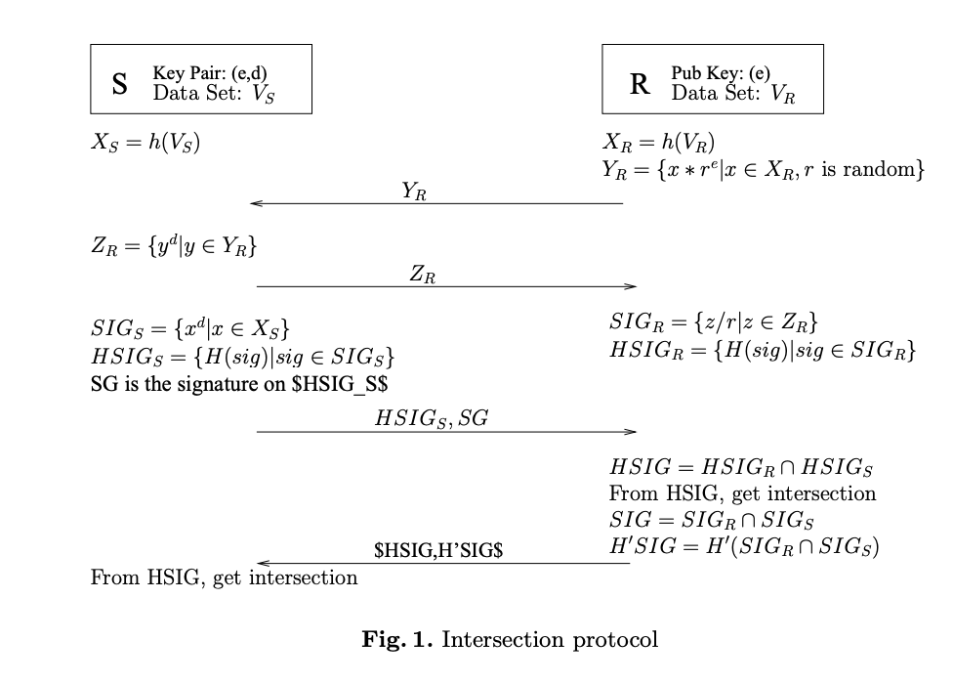
隐私保护的样本ID匹配：盲签名方案

Slide 15
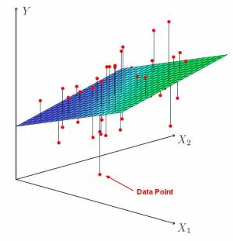
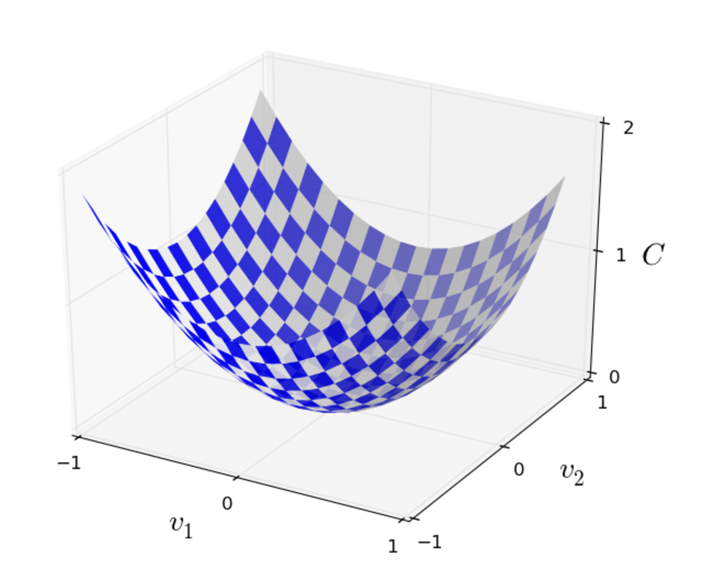
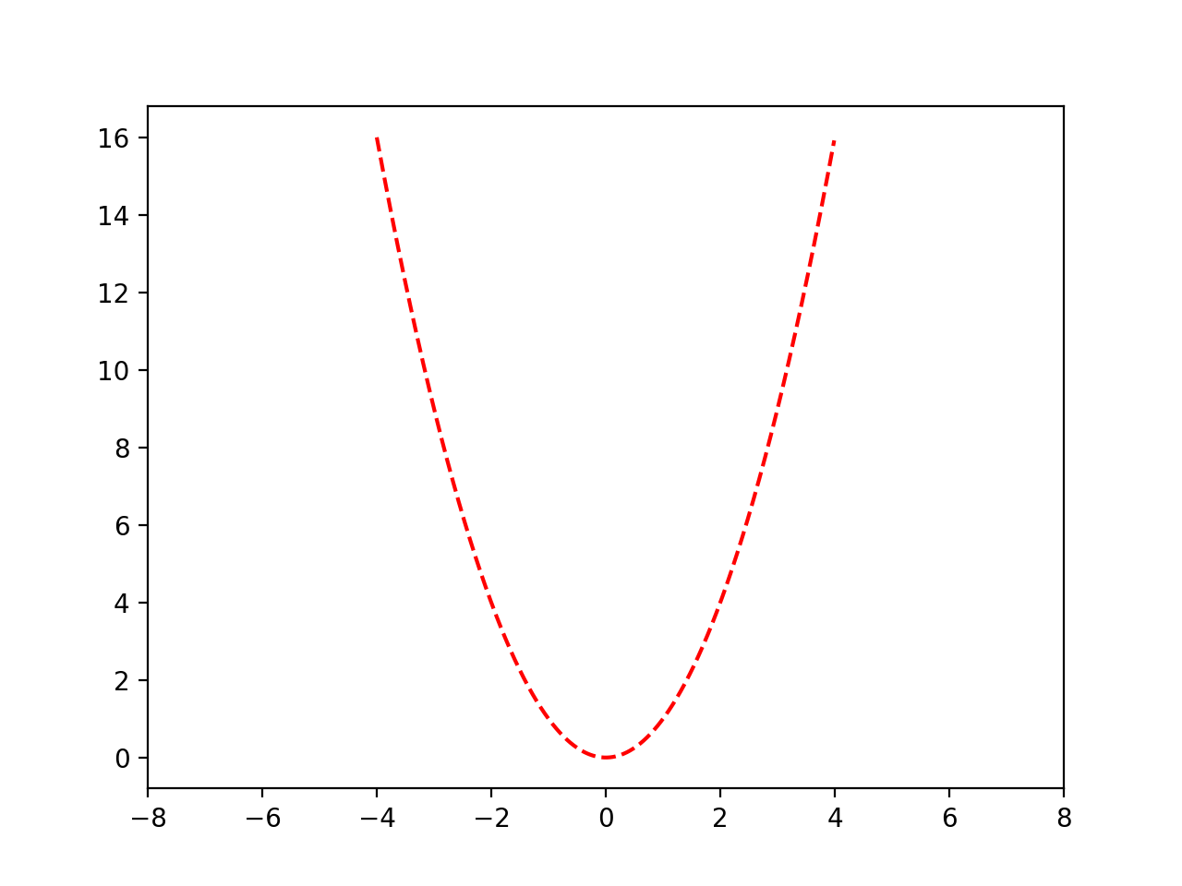

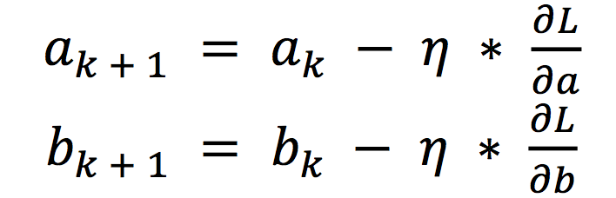
线性回归的例子
假设一个最简单的线性模型：
对应的损失函数为：
得到梯度下降法的迭代公式
1
2
3
4

Slide 16
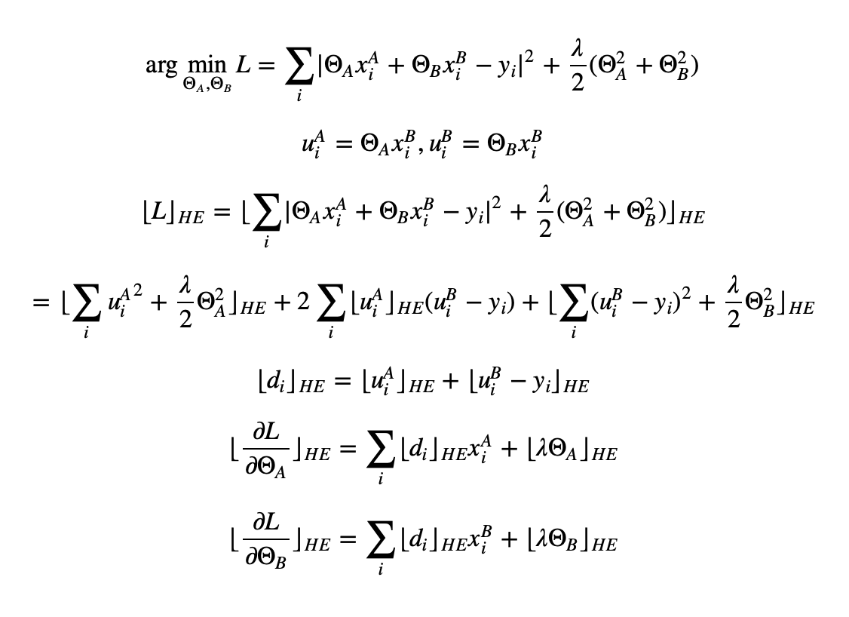
隐私保护下的训练过程
A来算
B来算
还原， C来做

Slide 17
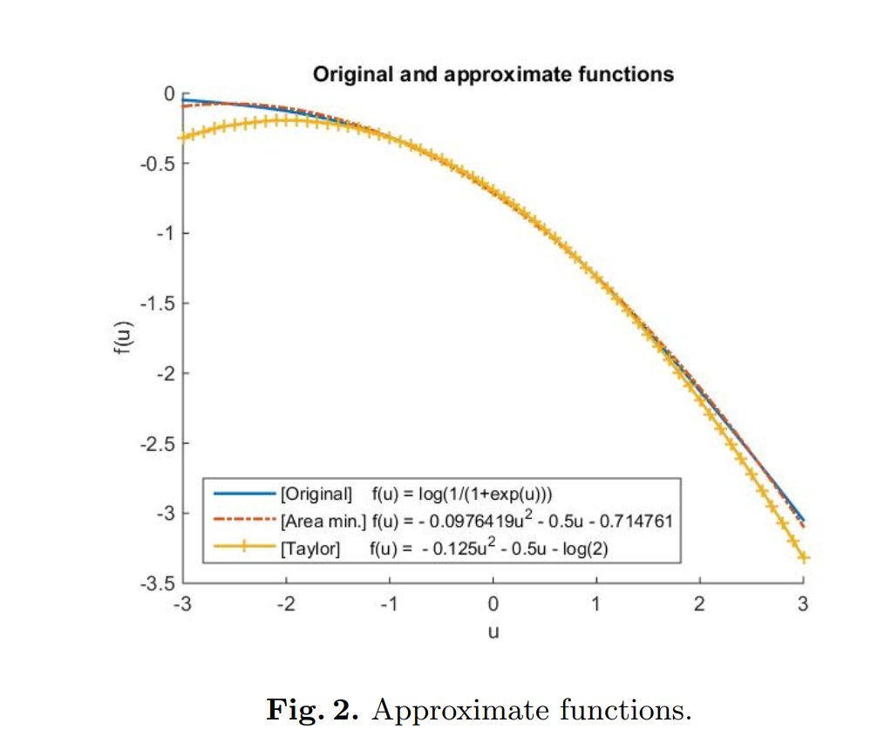
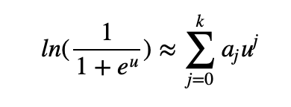
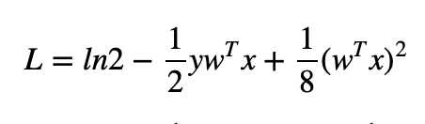
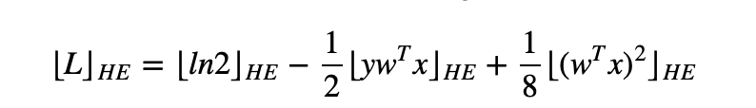
逻辑回归与联邦学习
多项式近似损失函数
同态加密计算

Slide 18
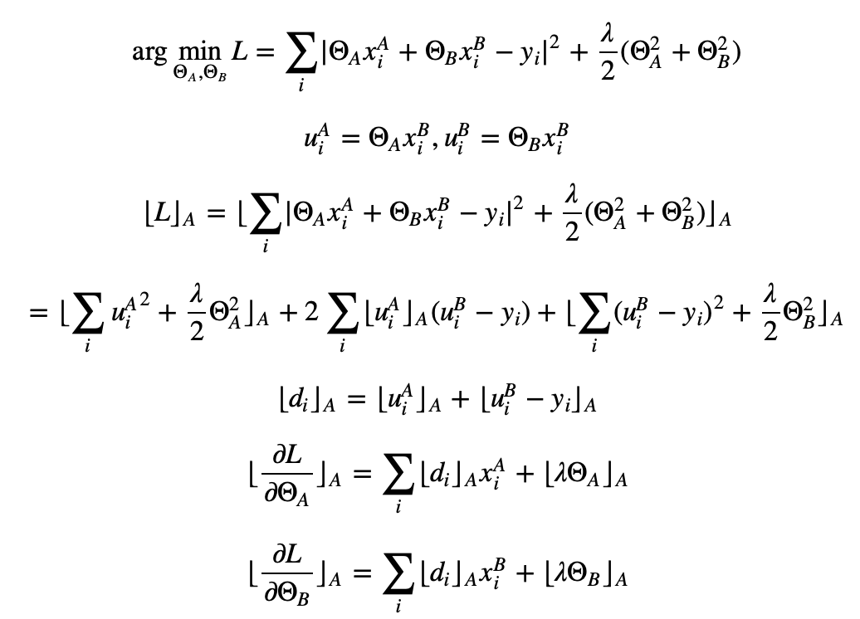
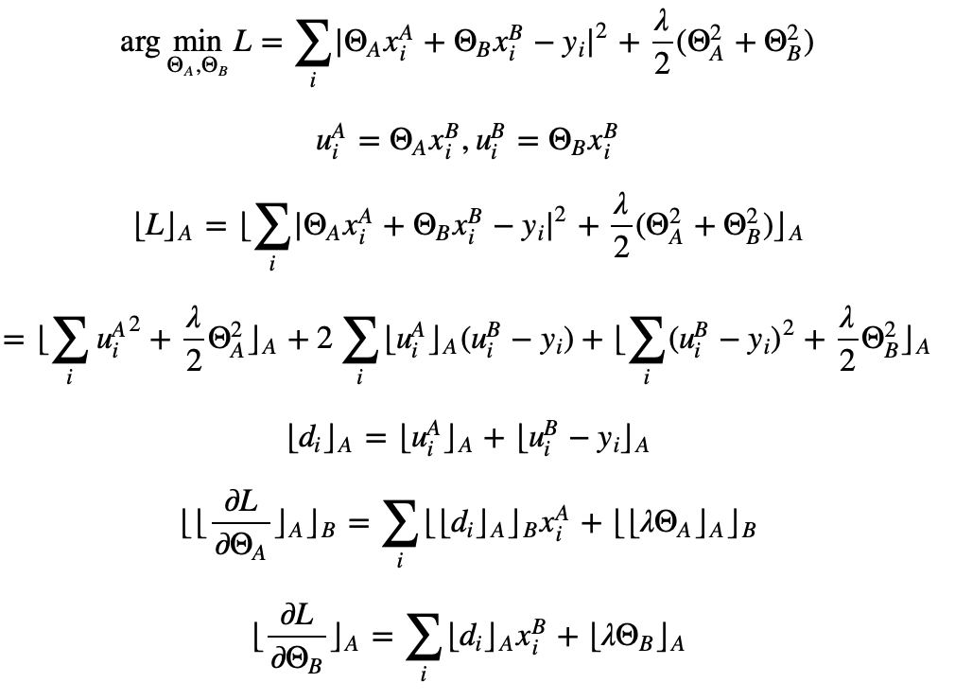
两方方案
把加密全改成A方公钥
自然就防范了B方
没防住A的地方，用B方公钥
再加把锁
三方方案
对A方就有泄漏了

Slide 19
多方安全计算（MPC)

Slide 20
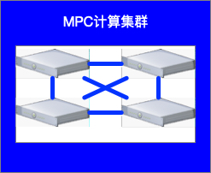
多方安全计算（MPC）
不以参与方之间的信任为前提
实现数据的可用而不可见
缺点
大量信息传输
数据方
MPC计算集群
数据
接入
结果方
数据方
数据
接入
f( )
算法方

Slide 21
多方安全计算
两方或多方联合计算
数据不泄漏
盲化或秘密分享
多种模式
Two Server Model
多用于联合建模
(2,4)-RASS
两大基石
秘密分享
Beaver’s Triple

Slide 22
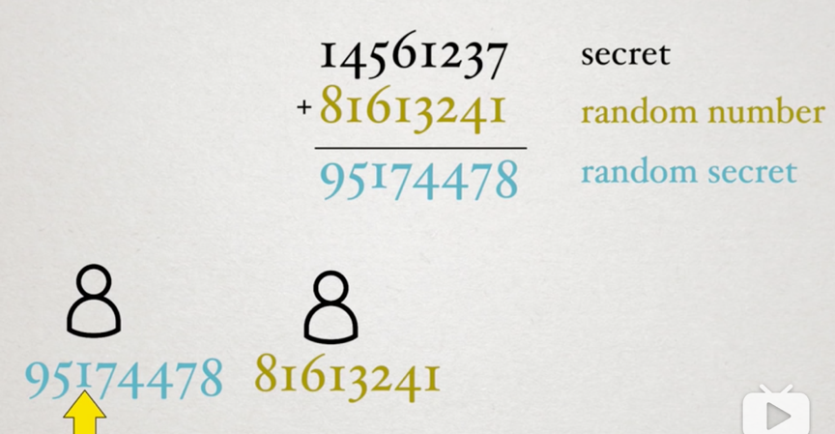
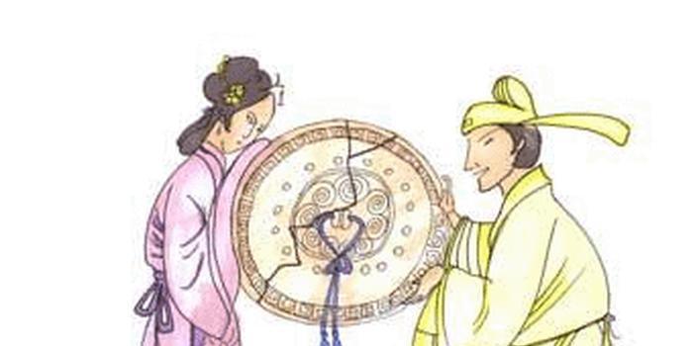
秘密分享（Secret Sharing)
秘密分享
x = z1 +z2
加法
x = x1 + x2
y = y1 + y2
x + y = (x1+y1)+(x2+y2) = z1 + z2
乘法怎么办？

Slide 23
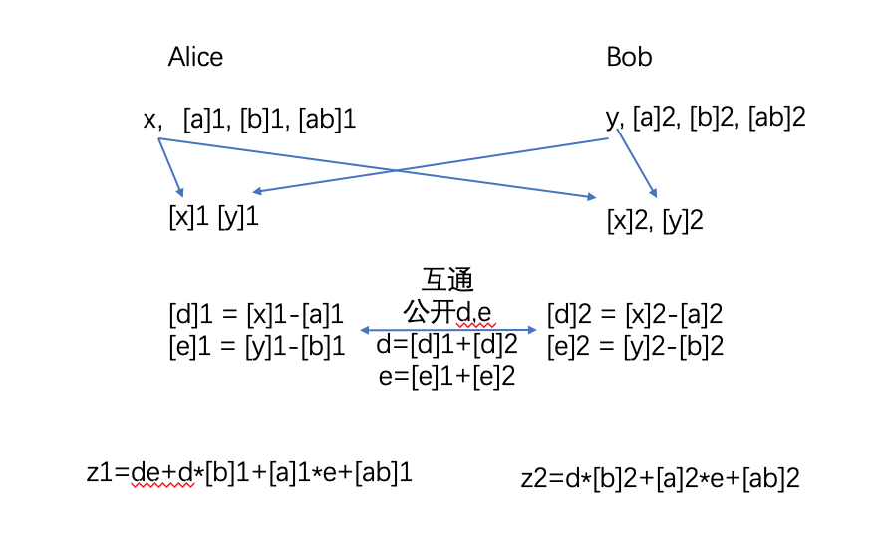
乘法秘密分享
假设：
A方有x, B方有y
双方已得到了一对秘密分享的三元组 a, b, c，其中c=ab
即
A方： a_{A},b_{A,}c_{A}
B方：a_{B},b_{B},c_{B}
求解：
不泄漏数据求z1, z2
xy = z1 + z2
原理
d = x-a
e = y -b
xy = ((x-a)+a)*((y-b)+b)=(d+a)*(e+b)
先盲化，盲化后的数据可公开
方法：
盲化

Slide 24
展望

Slide 25
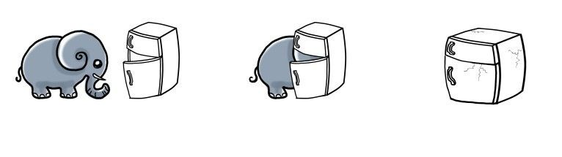
联邦学习和多方安全计算
联邦学习
MPC
将机器学习装进联邦学习拢共分几步？
多项式化
将损失函数转换成多项式
将优化切割成多项式更新
线性化
半同态就是个线性密码
使用多项式基
遇到对方加密数据直接乘
否则明文计算后加密
遇到递归/非线性就还原
MPC的进化方向
减少乘法计算
优化乘法计算

Slide 26
数据隐私与人工智能
传统的数据隐私保护手段：脱敏
麻州州长案
​ 在1990年，有一个广为人知的对于一个索赔数据库进行链式攻击的案例。案例中保险委员会发布了一份包含135000名病人的资料。攻击者则花费了20美元购买了一份剑桥选民登记清单，通过对两份数据的链接攻击者成功的识别了马萨诸塞州州长的出院记录。

Slide 27
数据隐私与人工智能
GPDR
数据安全法
第二章：数据安全与发展
第十二条：国家坚持维护数据安全和促进数据开发利用并重，以数据开发利用和产业发展促进数据安全，以数据安全保障数据开发利用和产业发展

Slide 28
几套方案
数据脱敏
差分隐私
把隐私量化
可信计算
相信计算环境不相信人
同态加密
联邦学习
允许交换中间结果，但不是原始数据
多方安全计算
数据不泄漏（包括中间结果）
多方不串通

Slide 29
联邦学习的分类
横向联邦
纵向联邦
UID
1
2
3
4
5
6
7
8
9
10
11
12
13
x1 x2 x3 x4 x5 x6 x7 x8 x9 x10 x11 x12 x13 y
UID
1
2
3
4
5
6
7
8
9
10
11
12
13
x1 x2 x3 x4 x5 x6 x7 x8 x9 x10 x11 x12 x13 y
A方数据
用户互补
A方数据
目标
变量
Y
变量互补
目标
变量
Y
B方数据
B方数据

Slide 30
纵向联邦学习
目标：
A方和B方联合建立模型
假设
只有一方有标签Y
数据不泄漏
ID | X1 | X2 | X3
1001 | 3 | 100 | 1000
1002 | 5 | 20 | 3000
1003 | 7 | 46 | 1500
1004 | 1 | 70 | 3000
1005 | 4 | 38 | 2000
1006 | 6 | 60 | 1000
1007 | 9 | 90 | 500
ID | X4 | X5 | Y Default?
1001 | 500 | 500 | Yes
1002 | 800 | 600 | No
1003 | 1000 | 700 | Yes
1004 | 2000 | 800 | No
1008 | 3000 | 400 | Yes
1009 | 5000 | 300 | No
1010 | 8000 | 200 | No

Slide 31
同态加密
同态：任何能保持某种运算不变的映射 【等变】
举例：double double(2+3)= double(2)+double(3)
Square 就不是
加密：难以破解的映射
全同态加密：能保持四则运算（加法与乘法）不变的密码
意味着多项式的计算都是可行的
半同态加密：能保持某种运算不变的密码
RSA就是乘法同态密码
Pailier是加法同态密码
同态加密
+
+
同态加密

Slide 32
加性半同态加密
Pailier
细思极恐一下
还有哪些同态的例子？
有没有非线性的加性同态的例子？
有没有线性而不是加性同态的例子？
线性回归的方程是不是线性的？

Slide 33
纵向联邦学习的架构
第三方
A
B
联合
建模
样本
对齐
公钥下发
交换中间结果
计算梯度、损失
参数更新

Slide 34
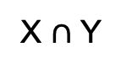
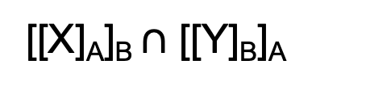
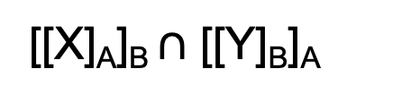
隐私保护的样本ID匹配
方案
利用可交换加密
或盲签名
哈希不足够
如何防止离线撞库？
除了交集，一个都不能多
X
Y
各自加密自家数据
[X]_{A}
[Y]_{B}
X
发给对方
Y
X $∩$ Y
加密对方的
[[Y]_{B}]_{A}
[[X]_{A}]_{B}
发还
各自计算交集
根据序号对回原数据
[[X]_{A}]_{B} $∩$ [[Y]_{B}]_{A}
[[X]_{A}]_{B} $∩$ [[Y]_{B}]_{A}

Slide 35
隐私保护的样本ID匹配：盲签名方案

Slide 36
线性回归的例子
假设一个最简单的线性模型：
对应的损失函数为：
得到梯度下降法的迭代公式
1
2
3
4

Slide 37
隐私保护下的训练过程
A来算
B来算
还原， C来做

Slide 38
逻辑回归与联邦学习
多项式近似损失函数
同态加密计算

Slide 39
两方方案
把加密全改成A方公钥
自然就防范了B方
没防住A的地方，用B方公钥
再加把锁
三方方案
对A方就有泄漏了

Slide 40
多方安全计算（MPC)

Slide 41
多方安全计算（MPC）
不以参与方之间的信任为前提
实现数据的可用而不可见
缺点
大量信息传输
数据方
MPC计算集群
数据
接入
结果方
数据方
数据
接入
f( )
算法方

Slide 42
多方安全计算
两方或多方联合计算
数据不泄漏
盲化或秘密分享
多种模式
Two Server Model
多用于联合建模
(2,4)-RASS
两大基石
秘密分享
Beaver’s Triple

Slide 43
秘密分享（Secret Sharing)
秘密分享
x = z1 +z2
加法
x = x1 + x2
y = y1 + y2
x + y = (x1+y1)+(x2+y2) = z1 + z2
乘法怎么办？

Slide 44
乘法秘密分享
假设：
A方有x, B方有y
双方已得到了一对秘密分享的三元组 a, b, c，其中c=ab
即
A方： a_{A},b_{A,}c_{A}
B方：a_{B},b_{B},c_{B}
求解：
不泄漏数据求z1, z2
xy = z1 + z2
原理
d = x-a
e = y -b
xy = ((x-a)+a)*((y-b)+b)=(d+a)*(e+b)
先盲化，盲化后的数据可公开
方法：
盲化

Slide 45
比较：联邦学习和多方安全计算的异同
联邦学习
MPC
己方数据 x
x1 x2
对方数据
(已加密）
秘密
分享
已方数据
加性同态加密
y1 y2
对方数据 y
加法
+
+
+
z1 = x1 +y1
加性同态加密
z2 = x2 +y2
我方数据
乘法
x
利用三元组
秘密分享
复杂度高
对方数据
(已加密)
还原
一旦遇到递归就解密
加法和乘法可以完成一切多项式运算，
只在需要结果时还原
Notes:
因为全同态的成本太高，两种方法都在试图设计一个代替品,联邦学习可以认为是半同态，MPC可以认为是准同态。MPC在安全方面更可靠。

Slide 46
联邦学习和多方安全计算
联邦学习
MPC
将机器学习装进联邦学习拢共分几步？
多项式化
将损失函数转换成多项式
将优化切割成多项式更新
线性化
半同态就是个线性密码
使用多项式基
遇到对方加密数据直接乘
否则明文计算后加密
遇到递归/非线性就还原
MPC的进化方向
减少乘法计算
优化乘法计算

Slide 47
点击添加主题标题

Slide 48

THANKS

